Slide 1
TREINAMENTO: TOTVS HTML Framework
Igor Rodrigues de Mello
Setembro
2017

Slide 2
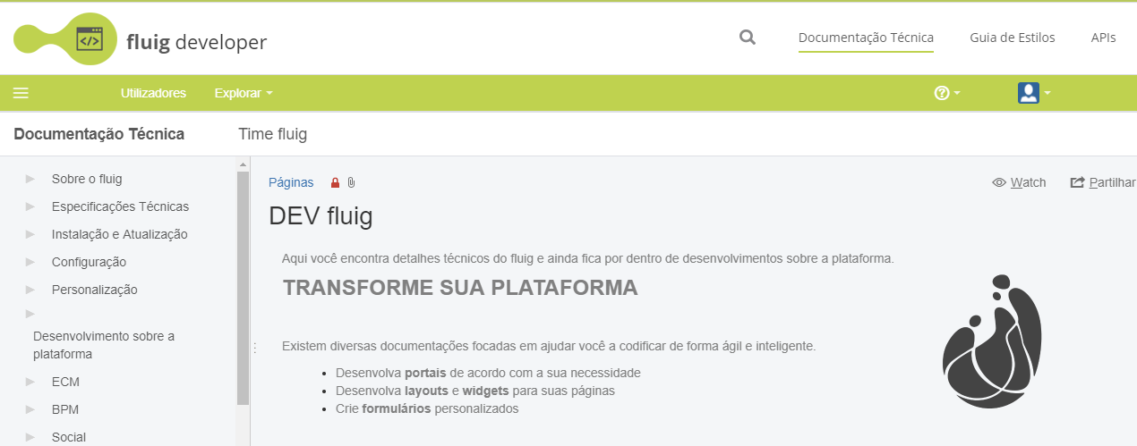
Fluig
dev.fluig

Slide 3
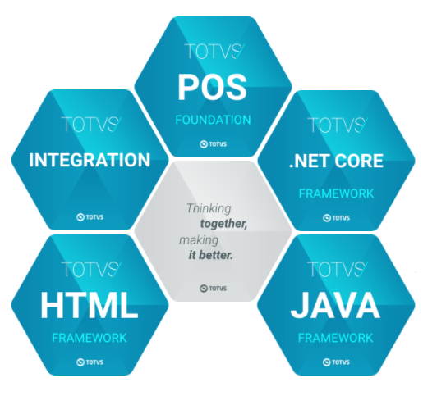
Novo Momento TOTVS
dev.totvs

Slide 4
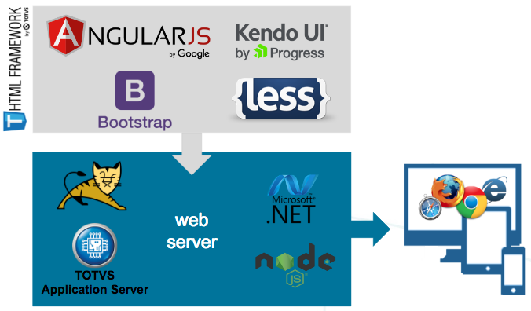
TOTVS HTML Framework
thf.totvs

Slide 5

O que vamos adquirir no final deste treinamento
Conhecimento na programação Web.
Conhecimento Serviço Rest.
Conhecimento nas ferramentas TOTVS
Conhecimento TOTVS HTML Framework(THF)

Slide 6
HOJE VAMOS FALAR SOBRE
\\BHN050103003\Treinamento - Publico
Ambiente de Desenvolvimento
Necessário conhecimento das ferramentas e como montar o ambiente para desenvolvimento na RM.
HTML e CSS
Iremos abordar as informações e novidades do HTML 5, assim como o uso de padrões de CSS e a GuidLine da TOTVs

Slide 7
01
Montagem de Ambiente

Slide 8
Ferramentas de Desenvolvimento
Necessário:
Visual Studio 2015
Visual Code
Brackets
Manual : Ambiente Desenvolvimento
Baixar o Node.Js e realizar a instalação

Slide 9
Configurando IIS
Abra o IIS
Tecla Windows digite IIS ou Acesse painel de controle > Gerenciador do Serviços de Informações da Internet (IIS)
Verifique se o existe algum pool na versão v4.0, iniciado.
Caso negativo execute os comandos:
CD c:\Windows\Microsoft.NET\Framework\v4.0.30319
aspnet_regiis –i

Slide 10
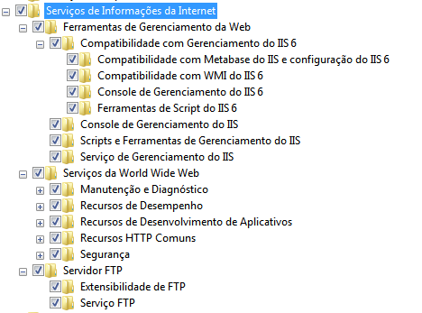
Configurando IIS
Certifique que todos os serviços estão ativos:

Slide 11
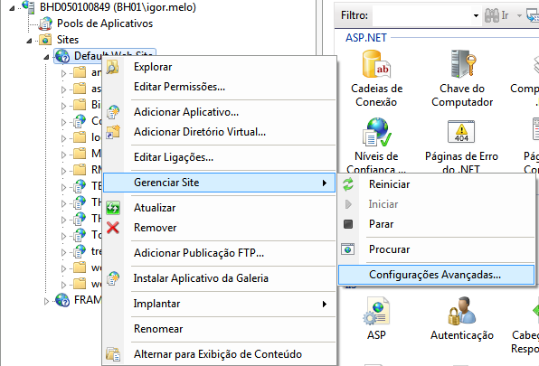
Configurando IIS – Alterando a pasta

Slide 12
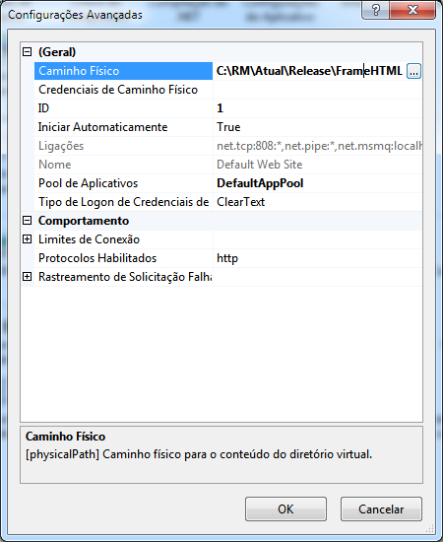
Configurando IIS – Alterando a pasta
Aponte para uma pasta do treinamento

Slide 13
02
HTML

Slide 14
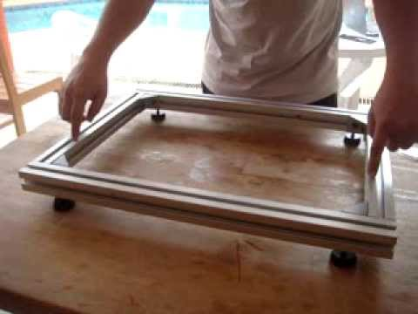
Componentes básico da estrutura
<html> - marca do início do documento HTML
<head> - início do cabeçalho
<title> - título da página
<body> - corpo do documento
<br /> Pula linha

Slide 15
Entendendo os códigos (tags)
Tags são os códigos necessários para construção de páginas eletrônicas.
Tags Normais
Devem envolver um texto, tendo início e fim;
Característica de início de tag: “<“;
Característica de fim de tag “>”, juntamente com “/”;
<html> ... </html>
Tags Simples
Não devem envolver um texto;
Característica de início de tag: “<“;
Característica de fim de tag “>”, juntamente com “/”;
<br />

Slide 16
Exemplo:
\\bhn050103003\Treinamento - Publico\Html e CSS
Copiar para o diretório informado no IIS:
Exemplo_1.html
Exemplo_2.html
Exemplo_3.html
Vamos Analisar!

Slide 17
Atividade:
Crie três paginas com apenas HTML:
A primeira, principal será um menu com 2 Links
1ª Link cadastro
2ª Link Pesquisa
A segunda pagina será um formulário com cadastro de veículo.
A terceira será uma pesquisa, onde deve haver um campo de pesquisa, uma grid com as colunas do formulário e mais duas colunas com botões de editar e excluir.

Slide 18
03
CSS

Slide 19
Css:
O CSS define como serão exibidos os elementos contidos no código de uma página da internet e sua maior vantagem é efetuar a separação entre o formato e o conteúdo de um documento.
Na TOTVS o CSS pode ser:
Customizado: Designer’s
Boostrap (padrão)
Style GuideLine Fluig
Style GuideLine THF

Slide 20
Manual do Ambiente de Desenvolvimento
\\bhn050103003\Treinamento - Publico\Html e CSS
Copie e cole em seu ambiente:
Exemplo_4.html
Vamos Analisar!

Slide 21
Atividade
Inserir no HTML feito na atividade anterior os estilos Boostrap e Css.

Slide 22
HOJE VAMOS FALAR SOBRE
Javascript
JQUERY
Angular JS

Slide 23
04
Javascript

Slide 24
JavaScript não é Java
JavaScript é uma linguagem de programação client-side. Ela é utilizada para controlar o HTML e o CSS para manipular comportamentos na página.
Javascript pode ser adicionado inline no HTML ou via tag script com o caminho do arquivo .js.
É importante destacar que as variáveis em javascript não são tipadas.
<script type="text/javascript"> var nome = "Gabriel Mendonça"; var idade = 25; </script>

Slide 25
Objetos e propriedades em javascript
nomeDoObjeto.nomeDaPropriedade
Variáveis e propriedades em jávascript podem ser criadas instantaneamente, um cuidado a ser tomado é que as variáveis e propriedades são sensitivas sendo assim Cor e cor são diferentes.
var meuCarro = new Object();
meuCarro.fabricacao = "Ford";
meuCarro.modelo = "Mustang";
meuCarro.ano = 1969;
Propriedades não definidas de um objeto são undefined (and not null).
if (meuCarro.Ford > 1)

Slide 26
Objetos e propriedades em javascript
Propriedades de objetos em JavaScript podem também ser acessadas ou alteradas usando-se notação de colchetes
meuCarro["fabricacao"] = "Ford";
meuCarro["modelo"] = "Mustang";
meuCarro["ano"] = 1969;
Você pode usar a notação de colchetes com o comando for...in para iterar por todas as propriedades enumeráveis de um objeto
var resultado = "";
for (var i in obj) {
if (obj.hasOwnProperty(i)) {
resultado += " nomeDoObj." + i + " = " + obj[i] + "\n";}

Slide 27
Exemplo
Acesse: \\bhn050103003\Treinamento - Publico\javascript
Copie os arquivos desta página.
Exemplo_1.html (apenas Javascrit)
Exemplo_2.html (apenas Jquery)
Exemplo_3.html (apenas Angular JS)
Exemplo_4.html (Angular com serviço http)
Vamos analisar!

Slide 28
Atividade
Crie um formulário para cadastrar os campos Endereço, Bairro, Cidade e Estado.
Adicione um botão a essa página, que ao ser clicado adiciona em um array.
Crie um novo botão chamado exibir cadastro que ao ser clicado é exibido um combo com os países cadastrados e exibido em tabela Endereço, Bairro, Cidade e Estado.
Na tabela deverá ter uma opção de excluir endereço.
Crie também um novo botão chamado ocultar cadastro, que esconde o combo e tabela.

Slide 29
05
JQUERY

Slide 30
JQUERY - Definição
Segundo definição que consta em seu site, trata-se de uma rápida, pequena e rica features biblioteca JavaScript.
Com jQuery é possível fazer diversos efeitos com poucas linhas e, que custariam dezenas de linhas em JavaScript puro.
Alguns recursos oferecidos facilmente pelo jQuery:
Seleção e manipulação de elementos HTML
Manipulação de CSS
Efeitos e animações
Navegação pelo DOM
Ajax
Eventos
jquery.com

Slide 31
Exemplo
Acesse: \\bhn050103003\Treinamento - Publico\javascript
Abra a pagina do IIS, pasta javascript Exemplo_2
Vamos analisar!

Slide 32
Atividade
Altere o formulário criado em javascript utilizando Jquery.
Crie a opção de Edição do Texto na própria tabela.

Slide 33
06
Angular JS

Slide 34
Angular JS- Definição
É um framework JavaScript open-source, mantido pelo Google, que auxilia na execução de single-page applications.
Seu objetivo é aumentar aplicativos que podem ser acessados por um navegador web, foi construído sob o padrão model-view-view-model (MVVM), em um esforço para facilitar tanto o desenvolvimento quanto o teste dos aplicativos.
Doc. Angular JS

Slide 35
Exemplo
Acesse: \\bhn050103003\Treinamento - Publico\javascript
Abra a pagina do IIS, pasta javascript Exemplo_3
Vamos analisar!

Slide 36
Atividade
Altere o formulário criado em Jquery utilizando Angular JS.

Slide 37
07
Angular JS e Acessando Serviço

Slide 38
Exemplo
Acesse: \\bhn050103003\Treinamento - Publico\javascript
Abra a pagina do IIS, pasta javascript Exemplo_4
Vamos analisar!

Slide 39
Atividade
Crie um novo campo CEP, com o seguinte campo:
Através da digitação do CEP, receba as informações do serviço VIACEP, com o retorno json.
Com o retorno do serviço inclua as informações de retorno do serviço nos campos.
Remova a opção país do formulário.

Slide 40
HOJE VAMOS FALAR SOBRE
TOTVS HTML Framework
Montagem de Ambiente
Entendendo Estrutura do THF
Criando Serviço na WebAPI

Slide 41
08
TOTVS HTML Framework

Slide 42
Definição de THF
O TOTVS HTML Framework é uma biblioteca de diretivas e serviços que facilita o desenvolvimento da interface de aplicativos web responsivos e aplicativos móveis híbridos e também garante:
Guideline da TOTVS
Padrão de desenvolvimento web
O THF é a base da interface (front-end) das aplicações web dos produtos TOTVS
THF

Slide 43
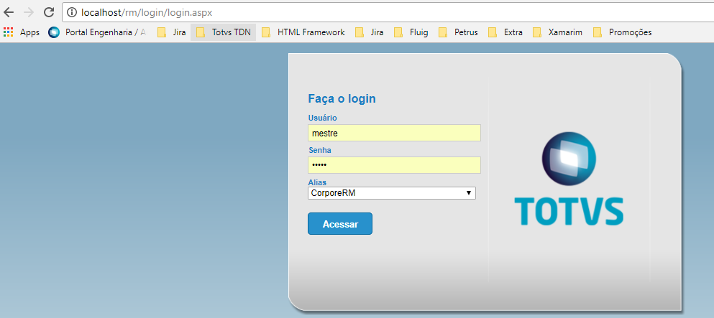
Montando ambiente de Desenvolvimento
Seguir o manual do criação do ambiente FrameHTML.
Para ter certeza que o ambiente esta funcionando é necessário acessar o dominio/login/login.aspx.

Slide 44
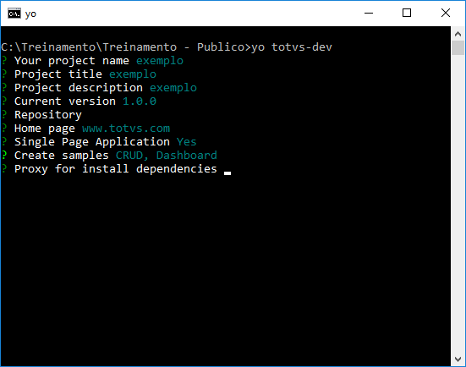
Montando ambiente THF
Após instalação do Node.Js, é necessário criar o ambiente padrão do TOTVS HTML Framework.
Para criar o portal é necessário seguir os passos do generator-totvs-dev

Slide 45
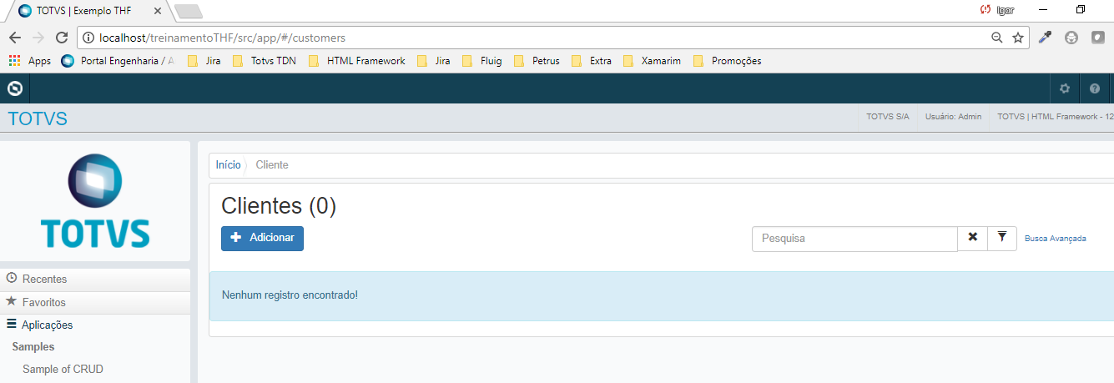
Portal THF
Vamos analisar!

Slide 46
Diretivas THF
A equipe de desenvolvimento criou suas próprias diretivas (Custom Directives), para por exemplo:
Criar componentes como: abas, janelas de mensagens, janelas pop-up, calendário, etc…
Intercecptar a vinculação de dados e tratá-los se necessário.
Criar uma esquema padronizado para validação do model.
Tratar eventos dos elementos HTML.
Diretivas THF

Slide 47
Entendo o padrão
i18N
O arquivo translation e o resource do THF, com ele será exibido o texto em diferentes línguas.
*.module.js
Arquivos com final module, são os módulos da aplicação web criada.
*.route.js
Arquivo com final route, definem as rotas das paginas html e controller do angular JS
*.factory.js
Arquivo com final factory, são usados para as chamadas externas (serviço rest), sejam eles da totvs ou terceiros.
*controller.js
Arquivo com final controller, são os arquivos que controlam a pagina html.
*Service.js
Arquivo com final servisse, são funções expostas a todos os módulos.

Slide 48
Atividade
No Portal THF , crie um modulo de venda de veículo:
Listagem, Inclusão, Edição e Exclusão.
Campos: Descrição, Marca, Modelo, Ano de Fabricação, Ano do Modelo, Cidade, Estado, Preço, Vendedor(Usuário), Data de Atualização, status (vendido ou não)

Slide 49
Atividade
Crie dois botões na visão e no detalhe chamado vender e recusar.
Este botões deverão acessar o serviço criado por você e atualizar o status do veiculo para vendido ou não vendido.

Slide 50
Atividade
Para Cidade e Estado crie um Zoom:

Slide 51
OBRIGADO
IGOR MELLO
Analista de Sistemas
2122-9707
Igor.melo@totvs.com.br
Tecnologia + Conhecimento são nosso DNA
O sucesso do cliente é o nosso sucesso
Valorizamos gente boa que é boa gente
#SOMOS
TOTVERS

